Slide 1
第一章 行列式
第三节 行列式的性质

Slide 2
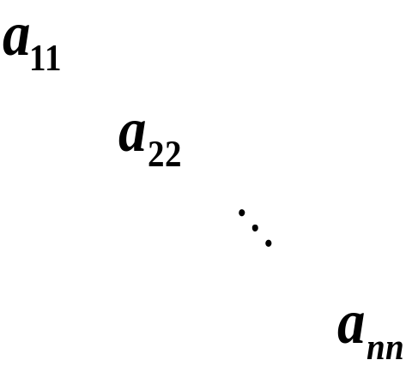
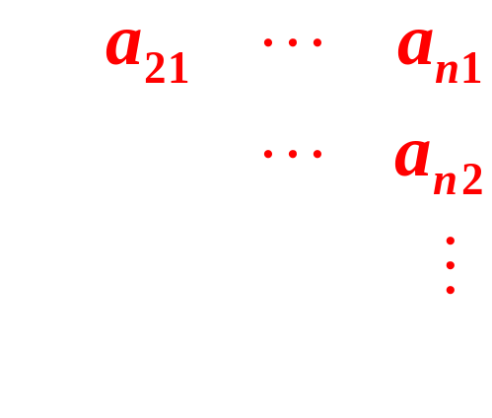
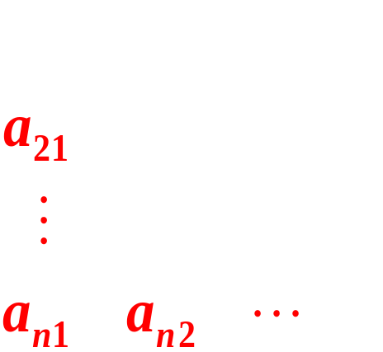
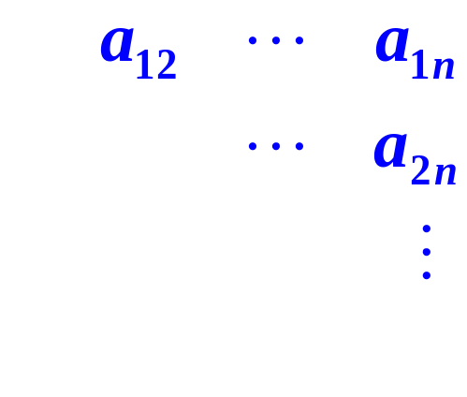
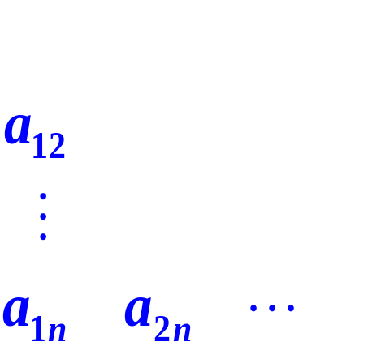




直接用行列式的定义来计算高阶行列式的值显然非常繁琐，为此本节介绍一些行列式的常用性质以简化行列式的计算.
一、行列式的性质
定义 若记
.
则行列式 称为行列式 的转置行列式.

Slide 3

性质1 行列式经过转置，其值不变，即
注
行列式中行与列具有同等的地位，因此行列式的性质凡是对行成立的对列也同样成立.
性质2 互换行列式的两行（列），行列式变号.
推论 如果行列式有两行（列）完全相同，则此行列式为零.

Slide 4

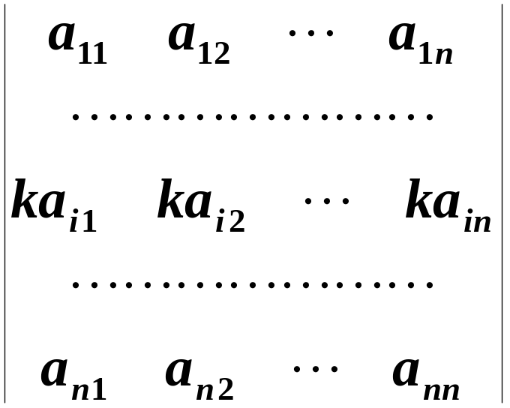
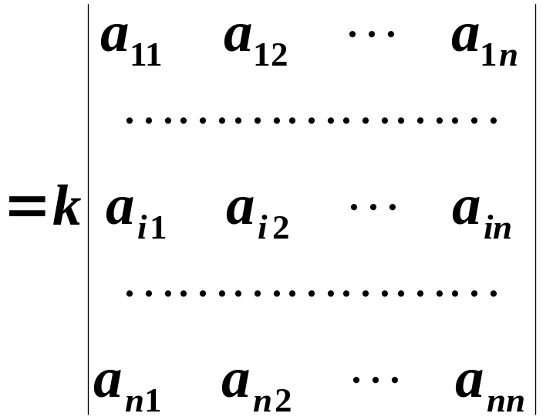
性质3 行列式的某一行（列）中所有的元素都乘以同一数 ，等于用数 乘此行列式.
推论1 行列式的某一行（列）中所有元素的公因子可以提到行列式符号的外面．
推论2 行列式有一行（列）元素全为零，则行列式为零.

Slide 5
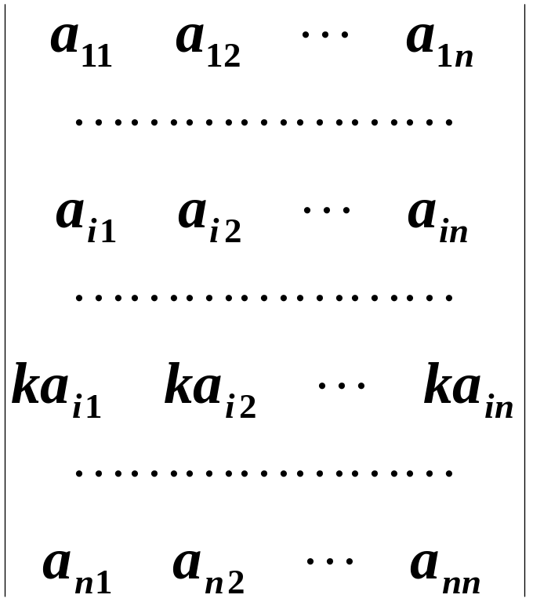
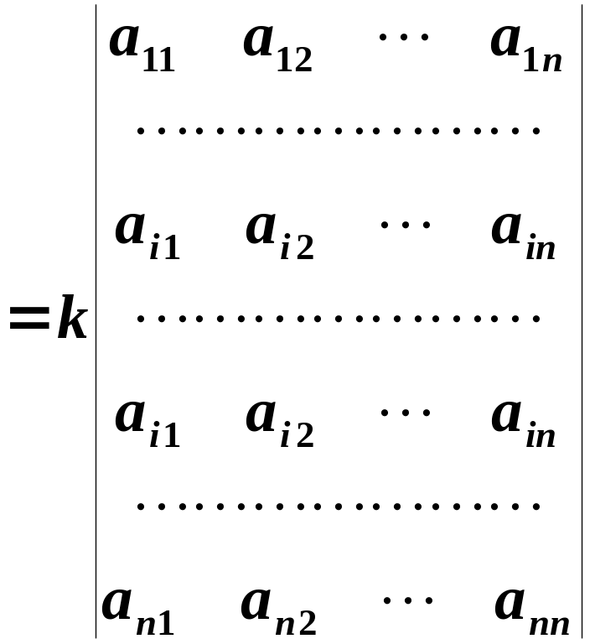

推论3 行列式中如果有两行（列）元素成比例，则此行列式为零．
证明

Slide 6
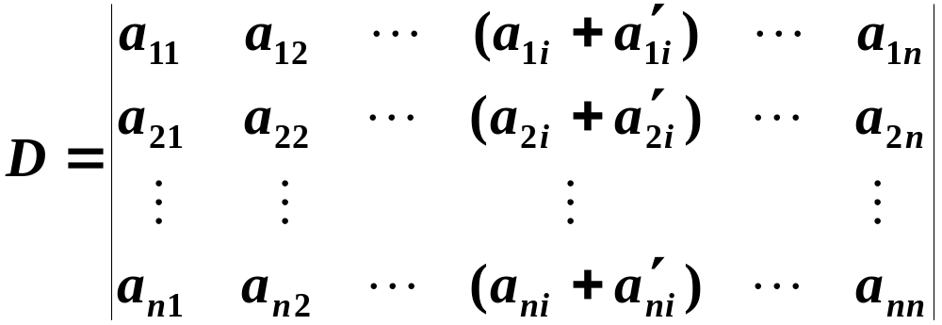
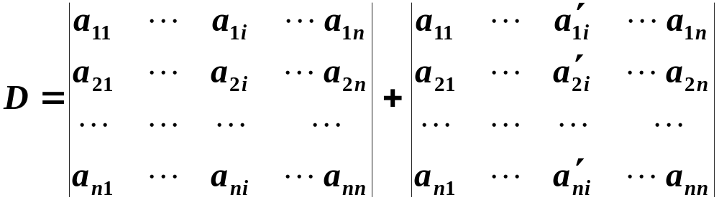
性质4 若行列式的某一列（行）的元素都是两数之和.
如
则 等于下列两个行列式之和：

Slide 7
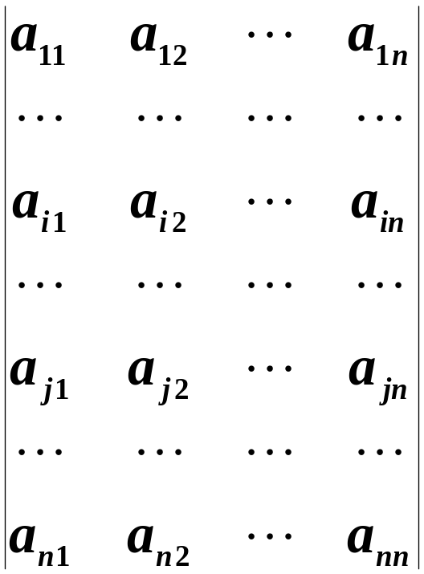


性质5 把行列式的某一行（列）的各元素乘以同一数然后加到另一行（列）对应的元素上去，行列式值不变.
例如 将第i行乘以k加到第j行上去
此过程记作

Slide 8

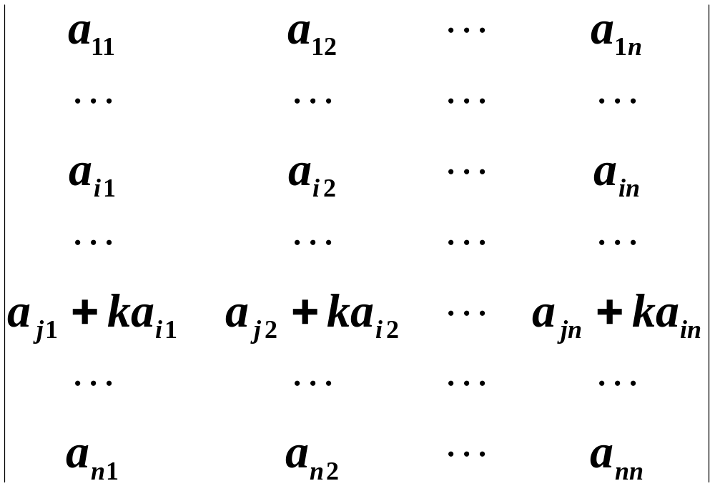

性质5 把行列式的某一行（列）的各元素乘以同一数然后加到另一行（列）对应的元素上去，行列式值不变.
例如 将第i行乘以k加到第j行上去
将第i列乘以k加到第j列上去，记作 .

Slide 9
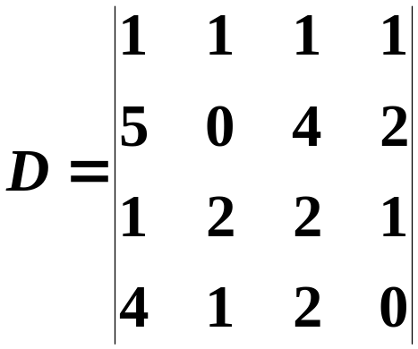
二、行列式的计算
在行列式计算中,除了某些特殊情况，可以利用按行（列）展开来求值,通常要先对行列式进行化简，而化简的主要方法就是利用行列式的性质将行列式化为与之等值的上三角行列式.
例1 计算行列式
注 将行列式化为等值上三角行列式的过程中，主要是用性质5在相应的位置进行“制0”.

Slide 10
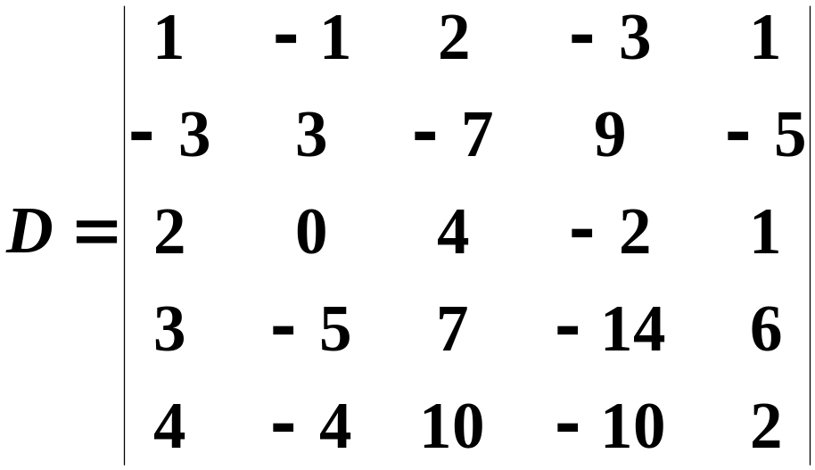


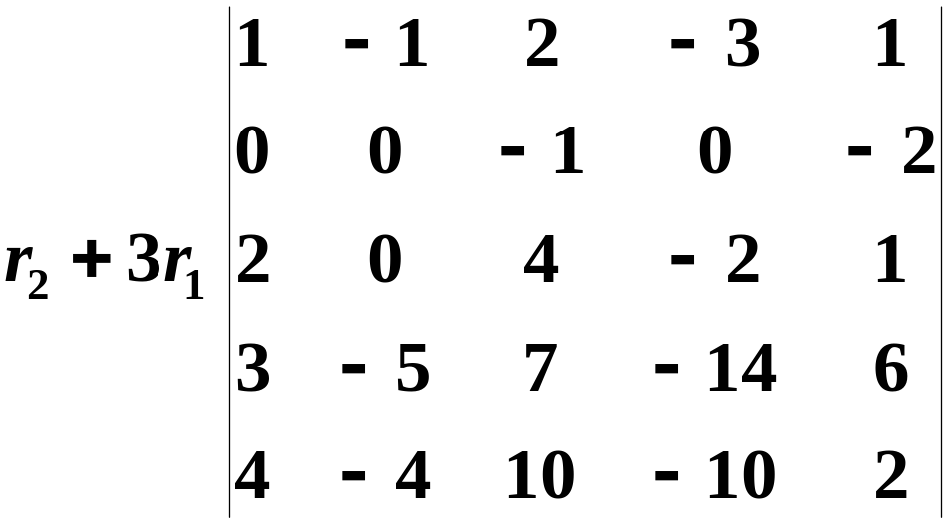

例2 计算行列式
解

Slide 11

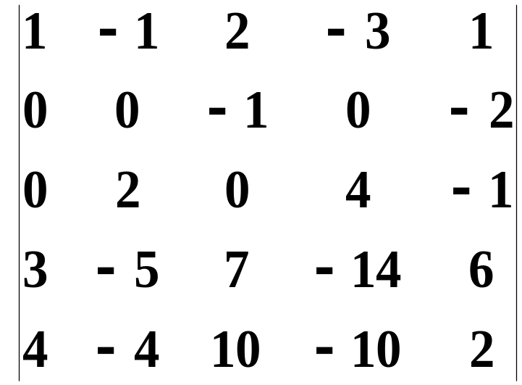


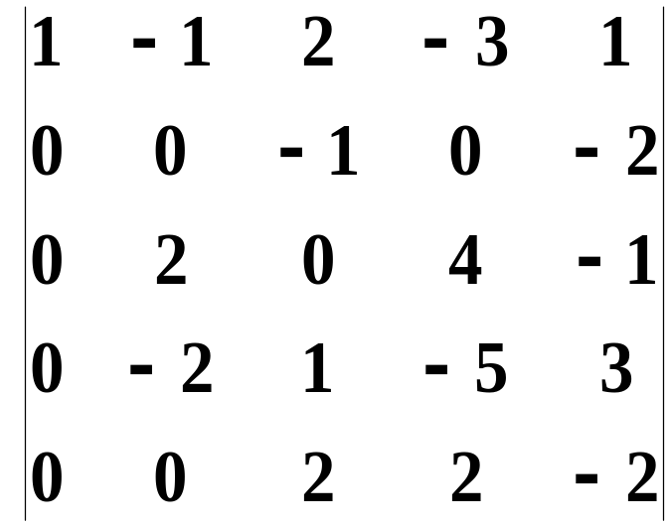



Slide 12
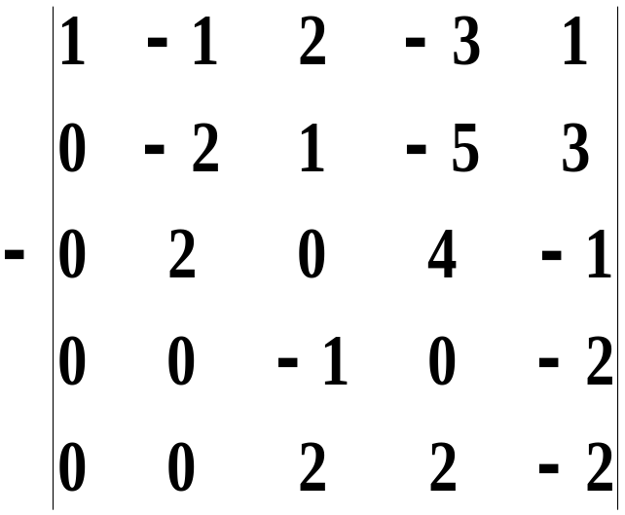

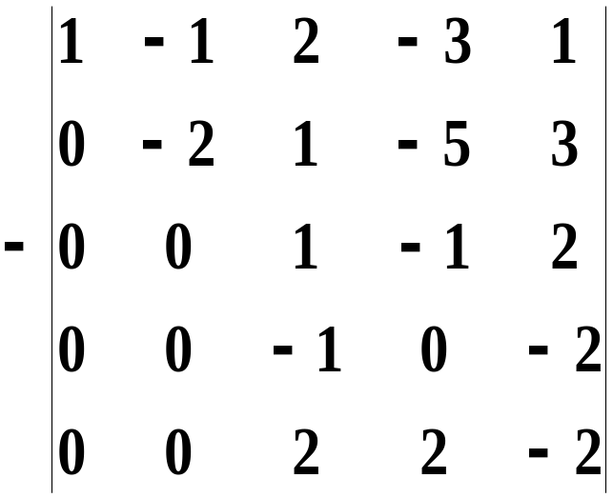


Slide 13
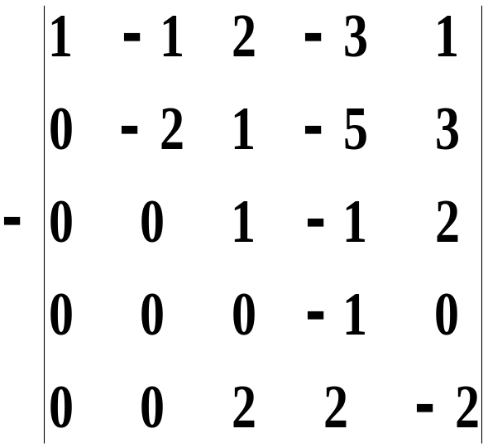

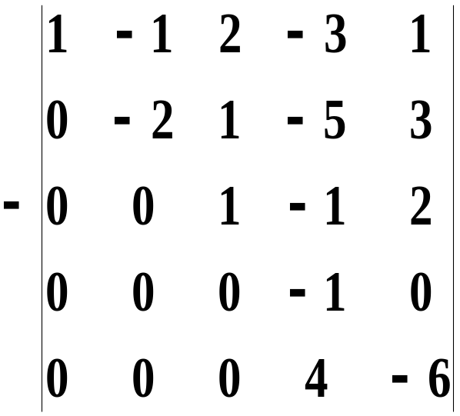



Slide 14
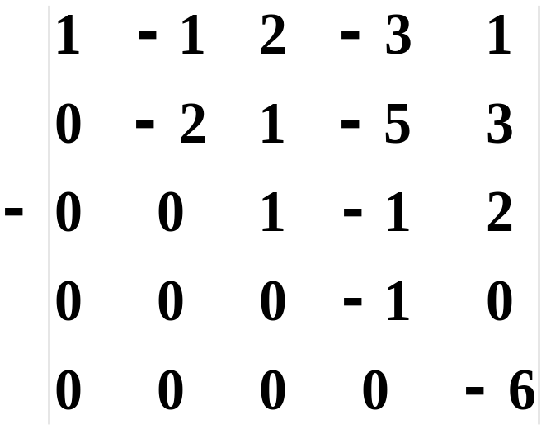



注 在“制0”的过程中若碰到主对角线上出现“0”，可以利用性质2互换两行或两列，但注意要添加负号，以保证是等值变换.

Slide 15
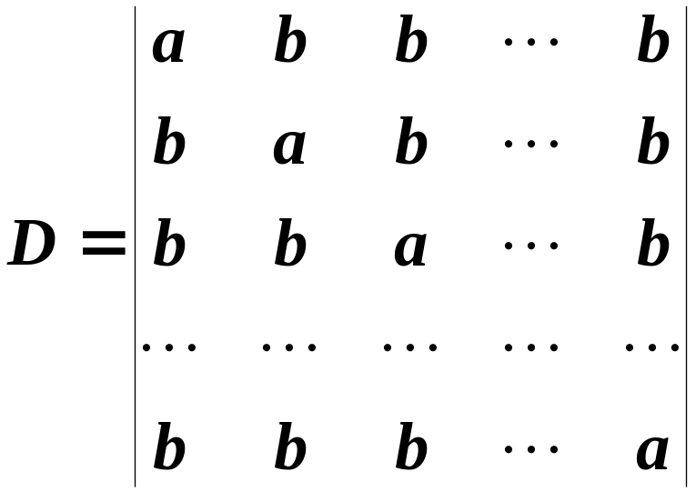


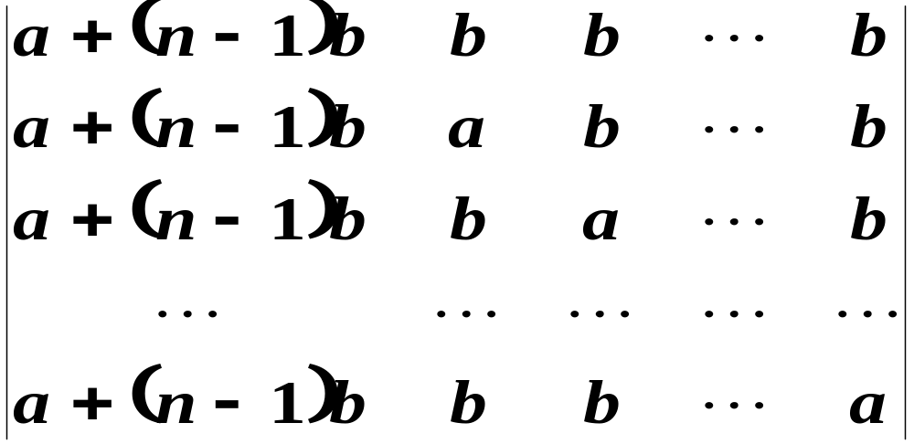

例3 计算 阶行列式
解
将第 列都乘1加到第一列，得

Slide 16
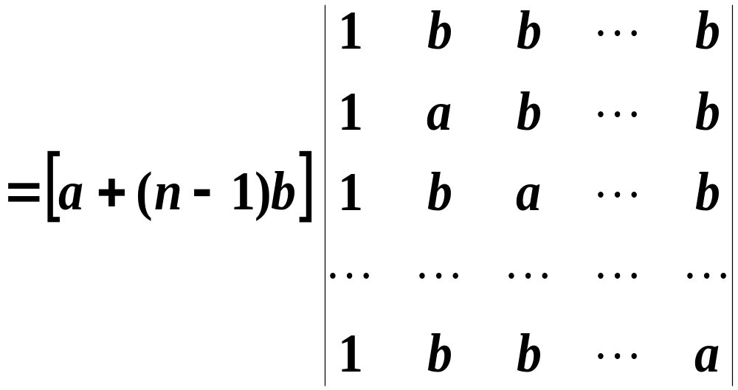
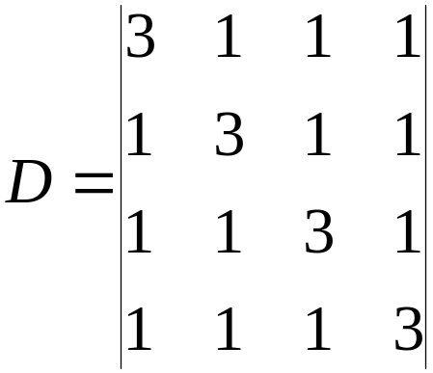
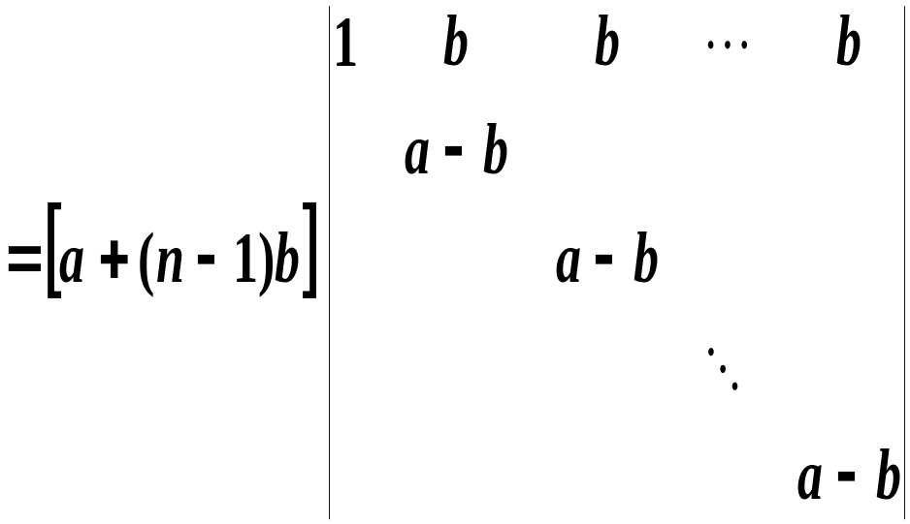



例如
注 行(列)和相等的行列式可以先将后面各列（行）均加到第一列（行）上，再按原方法化成上三角行列式求值.

Slide 17
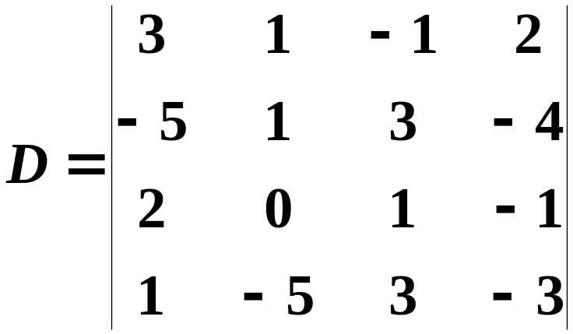

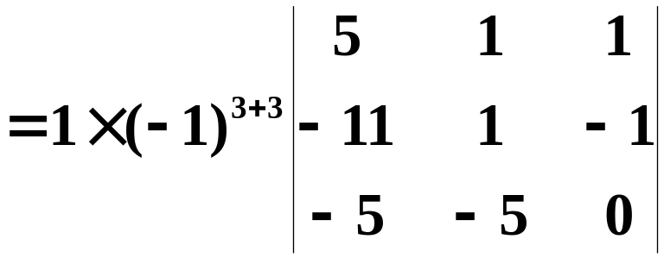


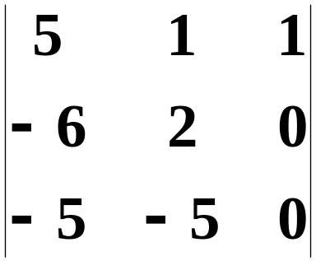

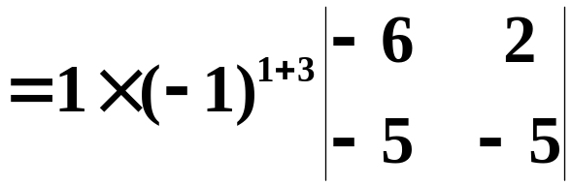

例4 计算行列式

Slide 18
小结
计算行列式的常用方法：
1、 对角线法则；
（只对二、三阶适用）
2、 利用行列式的性质将行列式化为等值上三角形行列式，从而求得行列式的值；
（比较方便，常用方法）
3、 将行列式按某一行（列）展开.
（利用性质在某一行或某一列“制n-1个0” ）

Slide 19
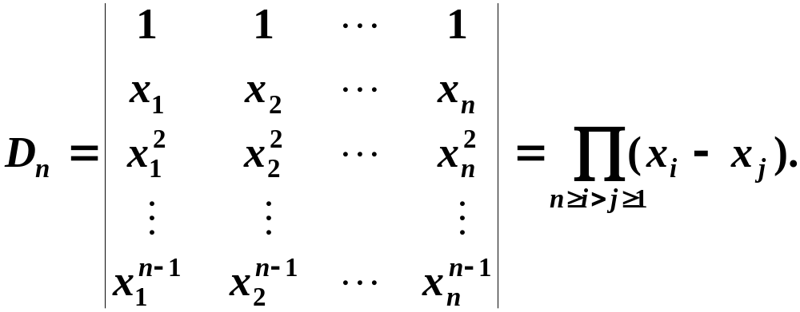

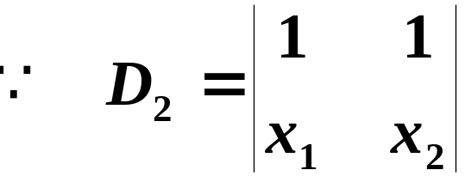

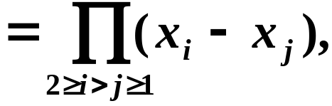

例4
证明范德蒙德(Vandermonde)行列式
证
用数学归纳法

Slide 20
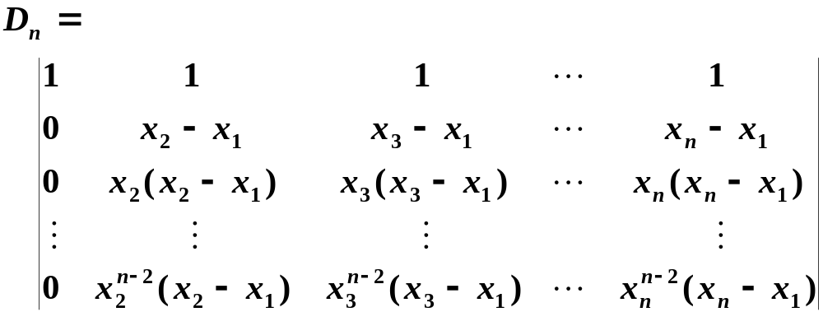
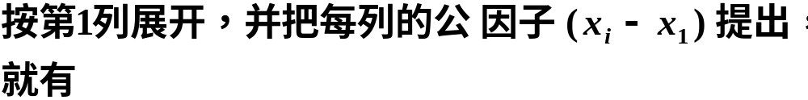

Slide 21
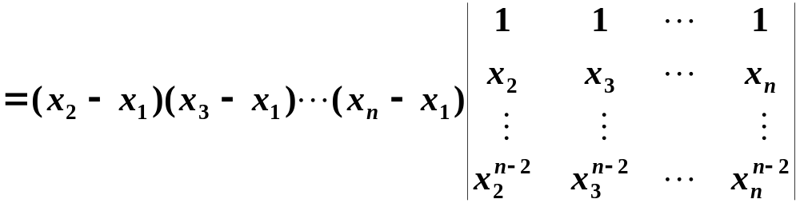
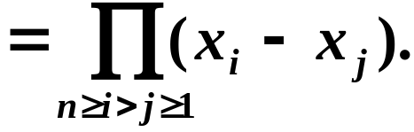
n-1阶范德蒙德行列式

Slide 22
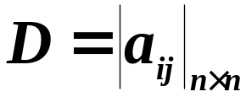

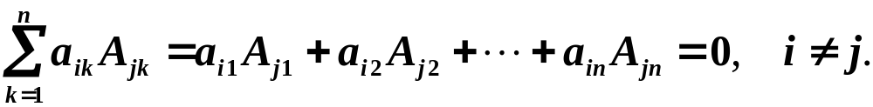




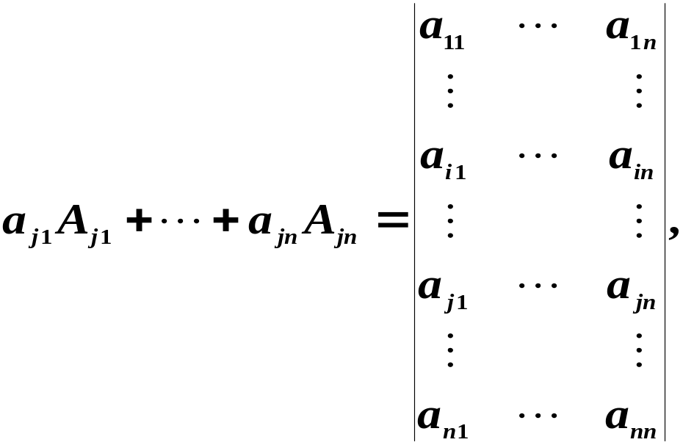
定理 阶行列式 的某一行（列）的元素与另
一行（列）的对应元素的代数余子式乘积之和为零，
即
证
把行列式 按第 行展开有

Slide 23
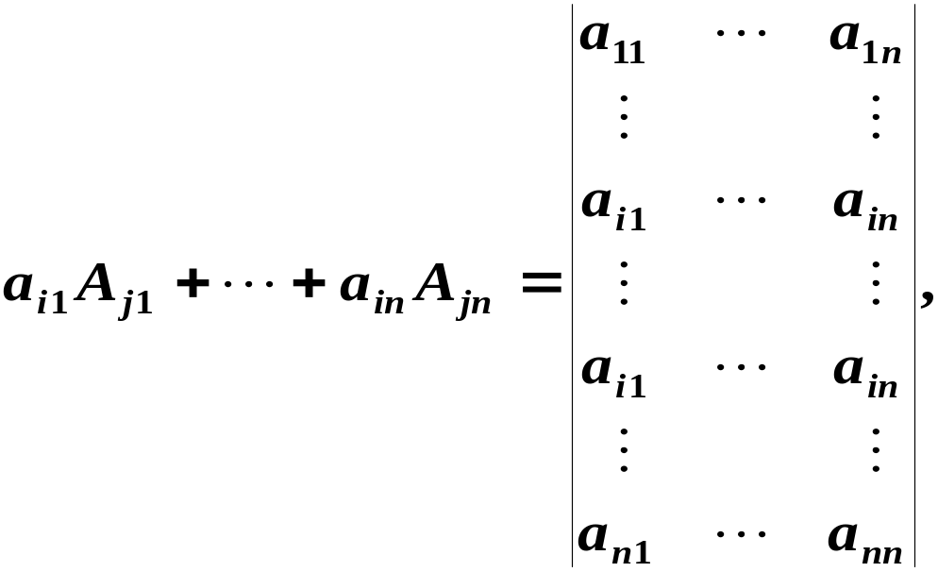



相同
同理

Slide 24
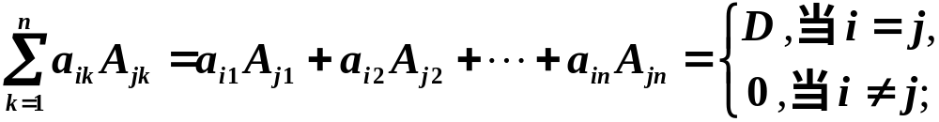
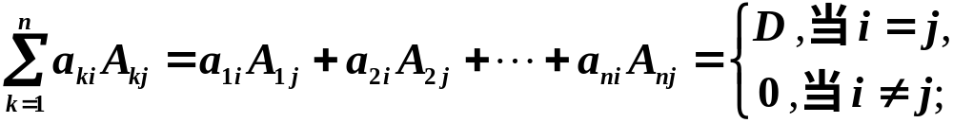
注
此定理与其行列式按行列展开定理可统一写成：

